Slide 1
Муниципальное казенное дошкольное образовательное учреждение детский сад «Ласточка»
Дополнительная общеобразовательная общеразвивающая программа по познавательному развитию с элементами программирования с использованием мини-роботов «Bee-Bot» «Умная пчёлка»
Выполнила воспитатель Крытцева И.О
2023 г.

Slide 2
Актуальность программы заключается в следующем:
Процесс обучения проходит эффективно, если дошкольник проявляет познавательную активность;
Востребованность развития широкого кругозора, у дошкольников начиная с раннего возраста и формирования предпосылок основ инженерного мышления;
Деятельность, направленная на формирование умения начального программирования;
Необходимость положительного отношения детей к робототехники;
Программа разработана с опорой на общие педагогические принципы: актуальности, системности, последовательности, преемственности, индивидуальности, конкретности (возраста детей, их интеллектуальных возможностей), направленности (выделение главного, существенного в образовательной работе), доступности, результативности

Slide 3
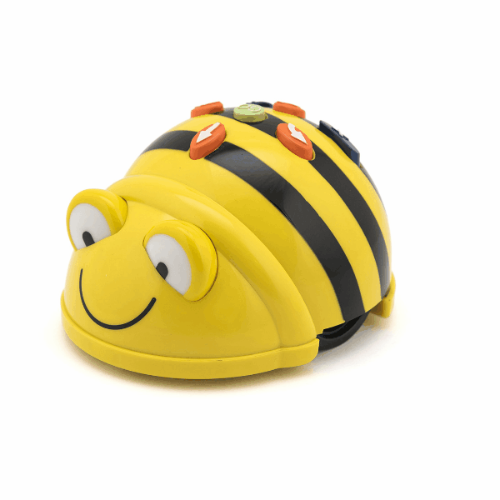
Цель программы: Создание условий для развития творческого потенциала личности дошкольника через обучение и формирование основ элементарного программирования с использованием мини - роботов «Bee - Bot».
Задачи:
Формировать начальный навыков программирования.
Развить мышления в процессе формирования основных приемов мыслительной деятельности: анализа, синтеза, сравнения, обобщения, классификации, умение выделять главное, самоконтролю и самооценке.
Воспитать интереса к программированию и желание заниматься техническим творчеством.

Slide 4
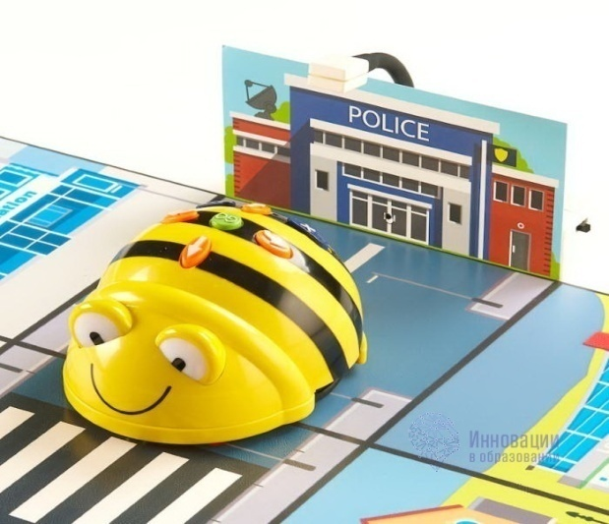
Методы и приемы работы
словесный (беседа, рассказ, инструктаж, объяснение);
наглядный (показ, видео просмотр);
практический (составление программы);
репродуктивный метод (восприятие и усвоение готовой информации);
частично-поисковый (выполнение вариативных заданий);
исследовательский метод;
метод стимулирования и мотивации деятельности
(игровые эмоциональные ситуации, похвала, поощрение).

Slide 5
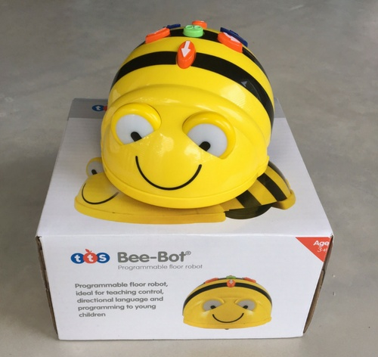
Планируемые результаты
Обучить элементарному программированию.
Развитие логического мышления.
Развитие мелкой моторики.
Развитие коммуникативных навыков.
Развитие умения составлять алгоритмы (основы программирования).
Развитие умения ставить цель и выбирать маршрут движения.
Развитие пространственной ориентации.
Обогащение словарного запаса.
Формировать чувство ответственности, приучать доводить начатое дело до конца;
Воспитывать культуру поведения, умение работать в команде

Slide 6
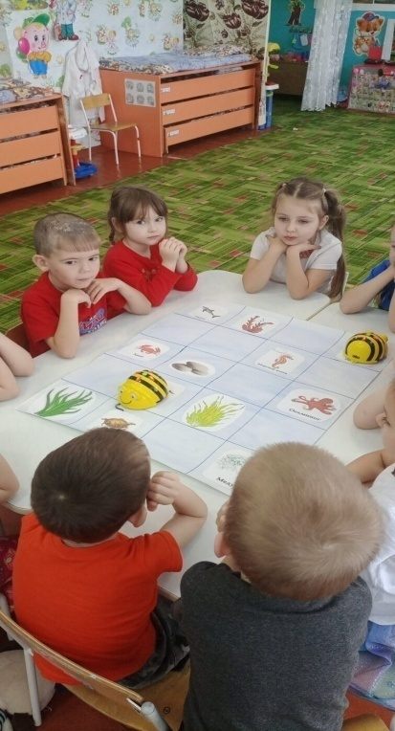
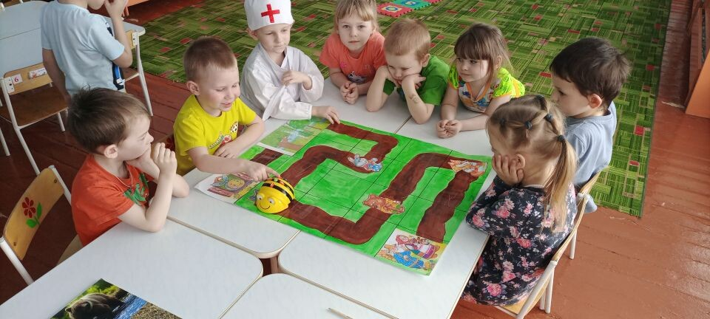
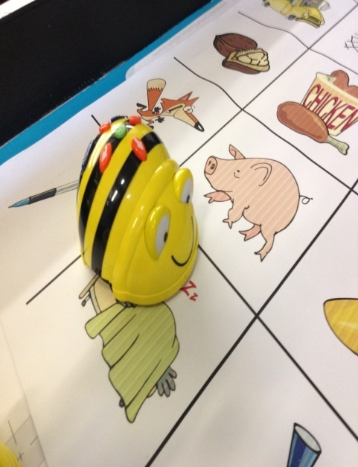
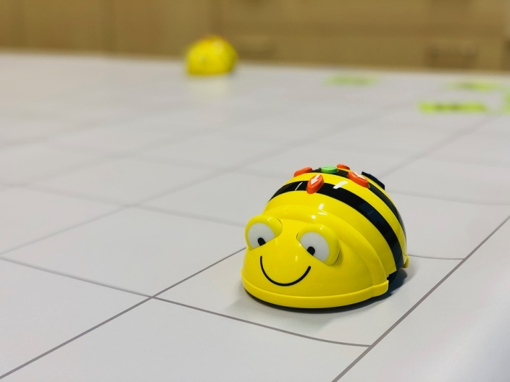

Slide 7
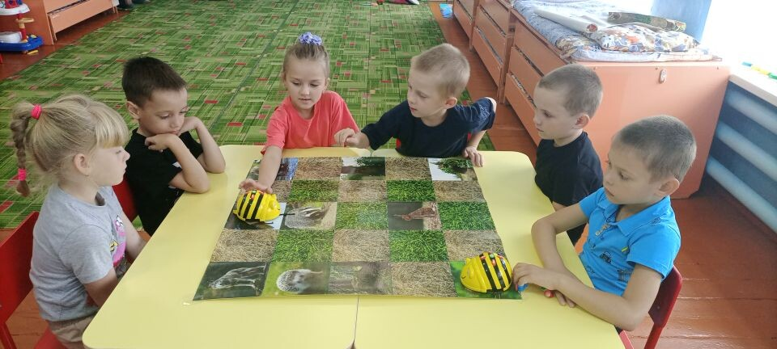
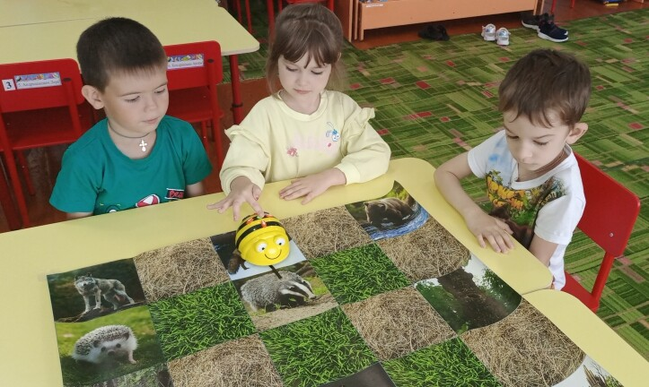

Slide 8
